Slide 1

HỘI THI
GIÁO VIÊN DẠY GIỎI CẤP HUYỆN
NHIỆT LIỆT CHÀO MỪNG QUÝ THẦY CÔ GIÁO
VỀ DỰ GIỜ THĂM LỚP
Môn: Sinh học 9
Năm học: 2022-2023
Giáo viên: Võ Thị Phương Lan

Slide 2
CẤU TRÚC PHÂN TỬ PRÔTÊIN
Đặc điểm | Prôtêin
Nguyên tố hoá học
Kích thước, khối lượng
Đơn phân
Tính đa dạng, đặc thù
Cấu trúc không gian
C, H, O, N
Hàng triệu đvC
Là các axit amin. Có hơn 20 loại.
Do số lượng, thành phần, trình tự sắp xếp của các axit amin, và do cấu trúc không gian quy định
Có 4 bậc cấu trúc: bậc 1; bậc 2; bậc 3; bậc 4
Notes:
Tổ Hoá Sinh
11/9/2022
Nguyễn Đức Hữu
2

Slide 3
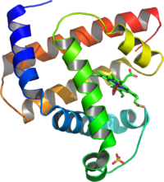
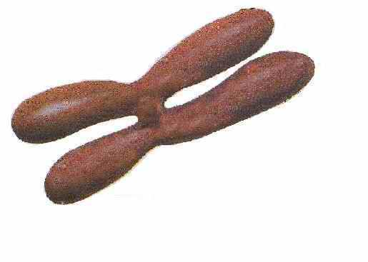
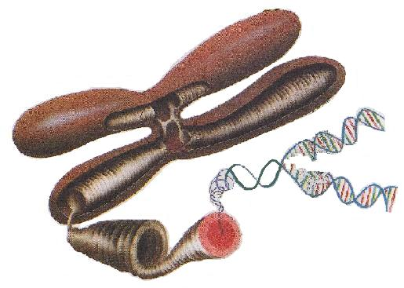
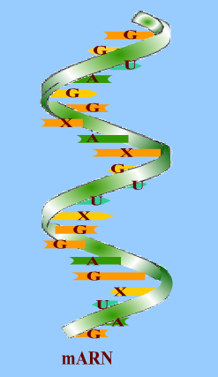
Biểu hiện
TÍNH TRẠNG CỦA CƠ THỂ
PRÔTÊIN
Qui định cấu trúc
Qui định
?
Nhân tế bào
GEN
GEN
mARN
Khuôn mẫu
GEN
ADN

Slide 4
Tiết 20
Bài 19
MỐI QUAN HỆ GIỮA GEN VÀ TÍNH TRẠNG

Slide 5
SO SÁNH CẤU TRÚC PHÂN TỬ PRÔTÊIN VÀ PHÂN TỬ ARN
Đặc điểm | Prôtêin | ARN
Nguyên tố hoá học
Kích thước, khối lượng
Đơn phân
Tính đa dạng, đặc thù
Cấu trúc không gian
C, H, O, N
C, H, O, N, P
Hàng triệu đvC
Hàng chục triệu đvC
Là các axit amin. Có hơn 20 loại.
Là các nuclêôtit. Có 4 loại.
.
Do số lượng, thành phần, trình tự sắp xếp của các axit amin, và do cấu trúc không gian quy định
Do số lượng, thành phần và trình tự sắp xếp của các nucleôtit
Có 4 bậc cấu trúc: bậc 1; bậc 2; bậc 3; bậc 4
Gồm 1 mạch đơn, liên kết tạo thành chuỗi xoắn đơn
.
Notes:
Tổ Hoá Sinh
11/9/2022
Nguyễn Đức Hữu
5

Slide 6
Tiết 20
Bài 19
MỐI QUAN HỆ GIỮA GEN VÀ TÍNH TRẠNG
I. Mối quan hệ giữa ARN và Prôtêin

Slide 7

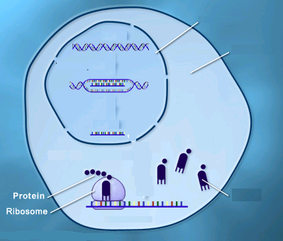
Tiết 20
Bài 19
MỐI QUAN HỆ GiỮA GEN VÀ TÍNH TRẠNG
I. Mối quan hệ giữa ARN và Prôtêin
1. Vai trò của mARN
Thảo luận nhóm
Nhân
ADN
Câu 1. Gen có trong thành phần nào của tế bào và có chức năng gì?
Chất
tế bào
Câu 2. Prôtêin được tổng hợp tại đâu của tế bào?
mARN
Câu 3. Cấu trúc trung gian nào giúp gen truyền đạt thông tin quy định cấu trúc prôtêin?Cấu trúc không gian đó có vai trò gì?
mARN

Slide 8
Tiết 20
Bài 19
MỐI QUAN HỆ GiỮA GEN VÀ TÍNH TRẠNG
I. Mối quan hệ giữa ARN và Prôtêin
1. Vai trò của mARN
Nhân
Câu 1.
Gen có trong nhân tế bào.
Vai trò: mang thông tin cấu trúc của
prôtêin
ADN
Chất
tế bào
Câu 2. Prôtêin được tổng hợp ở chất tế bào
mARN
Câu 3.
Cấu trúc không gian: m ARN.
Vai trò: truyền đạt thông tin về cấu trúc prôtêin sắp được tổng hợp từ nhân ra chất tế bào.
mARN

Slide 9

Tiết 20
Bài 19
MỐI QUAN HỆ GIỮA GEN VÀ TÍNH TRẠNG
I. Mối quan hệ giữa ARN và Prôtêin
1. Vai trò của mARN
mARN là dạng trung gian có vai trò truyền đạt thông tin về cấu trúc prôtêin sắp được tổng hợp từ nhân ra chất tế bào.

Slide 10
Tiết 20
Bài 19
MỐI QUAN HỆ GIỮA GEN VÀ TÍNH TRẠNG
I. Mối quan hệ giữa ARN và Prôtêin
1. Vai trò của mARN
2. Sự hình thành chuỗi axit amin:

Slide 11
tARN
Hãy theo dõi quá trình hình thành chuỗi axit amin trong đoạn phim minh họa sau
A
U
X
TIR
SER
VAL
ARG
MET
tARN
tARN
tARN
LEU
A
U
G
A
G
G
G
X
A
A
X
X
U
U
X
tARN
Mã kết thúc
U
G
G
A
U
G
G
U
A
X
G
G
U
A
X
U
X
X
A
X
X
U
G
A
G
G
U
X
G
X
Ribôxôm
mARN

Slide 12
Các axit amin được liệt kê đầy đủ dưới bảng sau:
Tên axit amin | Viết tắt | Tính chất
Serine | Ser | Phân cực, ưa nước
Threonine | Thr
Cysteine | Cys
Tyrosine | Tyr
Asparagine | Asn
Glutamine | Gln
Aspartic acid | Asp | Tích điện (axit)
Glutamic acid | Glu
Lysine | Lys | Tích điện (bazơ)
Arginine | Arg
Histidine | His
Tên axit amin | Viết tắt | Tính chất
Glycine | Gly | Không phân cực, kỵ nước
Alanine | Ala
Valine | Val
Leucine | Leu
Isoleucine | Ile
Methionine | Met
Phenylalanine | Phe
Tryptophan | Trp
Proline | Pro
Ser
Thr
Tir
Val
Met
Arg

Slide 13

PHIẾU HỌC TẬP
Sử dụng các từ cho sẵn để hoàn thành quá trình hình thành chuỗi axit amin: ribôxôm, axit amin, prôtêin, mARN, ADN, tARN, rARN.
Quá trình hình thành chuỗi axit amin
ribôxôm
prôtêin
mARN rời khỏi nhân TB đến ….................để tổng hợp ...................
2. Các ………..mang....................... vào …................khớp với ...................
theo NTBS, sau đó đặt axit amin vào đúng vị trí.
3. Khi …............. dịch đi một nấc trên …............ thì một ......................
được nối tiếp vào chuỗi.
4. Khi . ................. Được dịch chuyển hết chiều dài của .................thì
chuỗi axit amin được tổng hợp xong.
axit amin
ribôxôm
tARN
mARN
ribôxôm
axit amin
mARN
ribôxôm
mARN
Notes:
13
Qu¸ tr×nh tæng hîp aa

Slide 14
Tiết 20
Bài 19
MỐI QUAN HỆ GIỮA GEN VÀ TÍNH TRẠNG
I. Mối quan hệ giữa ARN và Prôtêin
1. Vai trò của mARN
2. Sự hình thành chuỗi axit amin:
- mARN rời khỏi nhân đến ribôxôm để tổng hợp prôtêin.
- Các tARN mang axit amin vào ribôxôm khớp với mARN theo NTBS → đặt axit amin vào đúng vị trí.
- Khi ribôxôm dịch một nấc trên mARN → 1 axit amin được hình thành.
- Khi ribôxôm dịch chuyển hết chiều dài của mARN → chuỗi axit amin được tổng hợp xong.

Slide 15
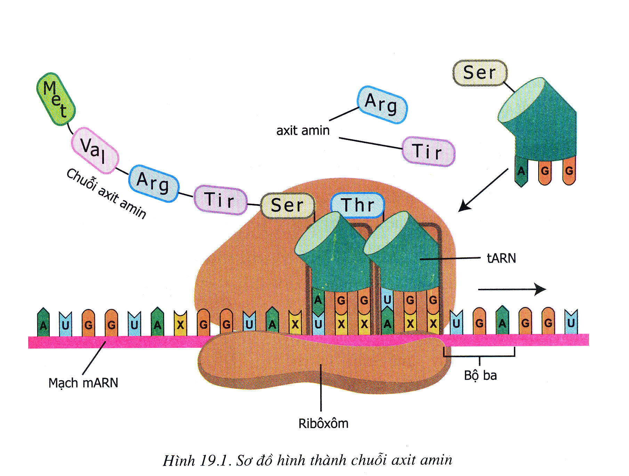

Tiết 20
Bài 19
MỐI QUAN HỆ GIỮA GEN VÀ TÍNH TRẠNG
I. Mối quan hệ giữa ARN và Prôtêin
2. Sự hình thành chuỗi axit amin:
Tương quan về số lượng giữa axit amin và nuclêôtit của mARN khi ở trong ribôxôm?
Các loại Nuclêôtit nào ở mARN và tARN liên kết với nhau?

Slide 16


Tiết 20
Bài 19
MỐI QUAN HỆ GiỮA GEN VÀ TÍNH TRẠNG
I. Mối quan hệ giữa ARN và Prôtêin
1. Vai trò của mARN
2. Sự hình thành chuỗi axit amin:
Sự hình thành chuỗi
axit amin dựa trên nguyên tắc nào?

Slide 17
Tiết 20
Bài 19
MỐI QUAN HỆ GIỮA GEN VÀ TÍNH TRẠNG
I. Mối quan hệ giữa ARN và Prôtêin
1. Vai trò của mARN
2. Sự hình thành chuỗi axit amin:
- Sự hình thành chuỗi axit amin được thực hiện dựa trên khuôn mẫu mARN và diễn ra theo NTBS.

Slide 18
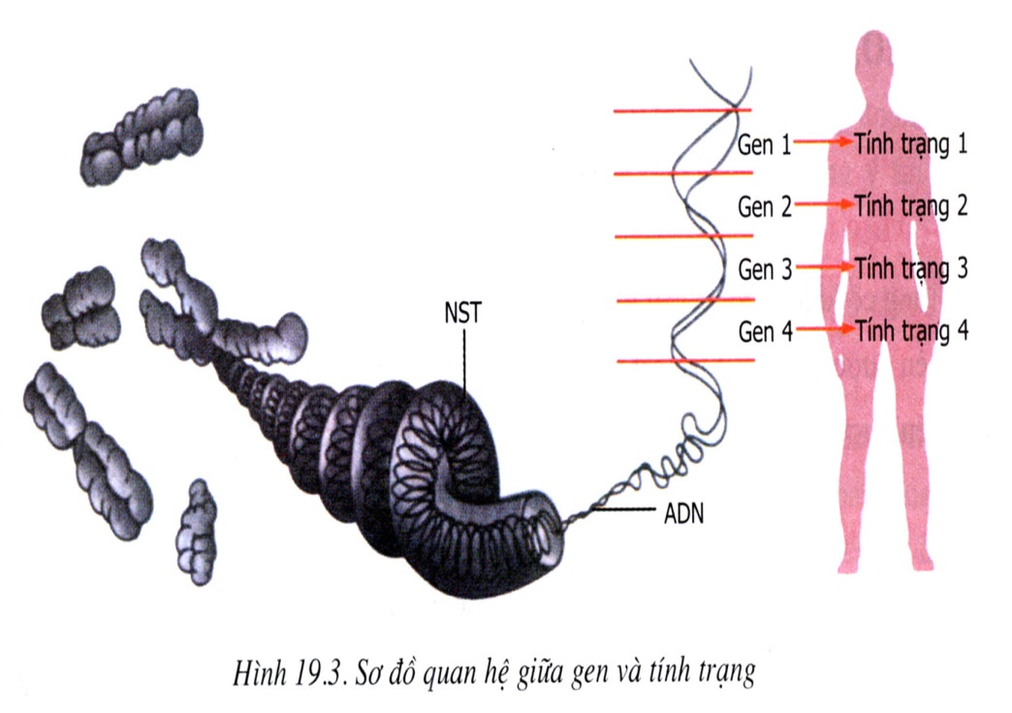
Gen (1đoạn ADN)
- A – T – G – G – T – A – X – G – G – T – A – X-
| | | | | | | | | | |
- T – A – X – X – A – T – G – X – X – A – T – G-
mARN
-A – U – G – G – U – A – X – G – G – U – A – X-
Chuỗi A. amin
Met
Val
Arg
Tir
Tính trạng

Slide 19
Tiết 20
Bài 19
MỐI QUAN HỆ GIỮA GEN VÀ TÍNH TRẠNG
I. Mối quan hệ giữa ARN và Prôtêin
1. Vai trò của mARN
2. Sự hình thành chuỗi axit amin:
II. Mối quan hệ giữa gen và tính trạng
- Mối quan hệ:
Gen (1 đoạn ADN ) mARN Prôtêin Tính trạng
1
2
3
THẢO LUẬN NHÓM
Câu 1. Nêu mối liên hệ giữa các thành phần trong sơ đồ theo trật tự 1, 2, 3?
Câu 2. Nêu bản chất của mối liên hệ trong sơ đồ?

Slide 20
Tiết 20
Bài 19
MỐI QUAN HỆ GIỮA GEN VÀ TÍNH TRẠNG
I. Mối quan hệ giữa ARN và Prôtêin
1. Vai trò của mARN
2. Sự hình thành chuỗi axit amin:
II. Mối quan hệ giữa gen và tính trạng
- Mối quan hệ:
Gen (1 đoạn ADN ) mARN Prôtêin Tính trạng
1
2
3
Câu 2. Bản chất của mối liên hệ
- Trình tự nuclêôtít trên phân tử ADN quy định trình tự nuclêôtit trên phân tử mARN. Sau đó trình tự nuclêôtit trên mARN lại qui định trình tự axit amin trong phân tử Prôtêin. Prôtêin trực tiếp tham gia vào cấu trúc và hoạt động sinh lý của tế bào từ đó biểu hiện thành tính trạng của cơ thể.
Câu 1. Mối liên hệ giữa các thành phần trong sơ đồ theo trật tự 1, 2, 3
1) Gen là khuôn mẫu để tổng hợp nên mARN.
2) mARN là khuôn mẫu để tổng hợp nên Prôtêin.
3) Prôtêin trực tiếp tham gia vào cấu trúc và hoạt động sinh lý của tế bào từ đó biểu hiện thành tính trạng của cơ thể.

Slide 21
Tiết 20
Bài 19
MỐI QUAN HỆ GIỮA GEN VÀ TÍNH TRẠNG
I. Mối quan hệ giữa ARN và Prôtêin
1. Vai trò của mARN
2. Sự hình thành chuỗi axit amin:
II. Mối quan hệ giữa gen và tính trạng
- Mối quan hệ:
Gen (1 đoạn ADN ) mARN Prôtêin Tính trạng
1
2
3
1) Gen là khuôn mẫu để tổng hợp nên mARN.
2) mARN là khuôn mẫu để tổng hợp nên Prôtêin.
3) Prôtêin trực tiếp tham gia vào cấu trúc và hoạt động sinh lý của tế bào từ đó biểu hiện thành tính trạng của cơ thể.

Slide 22
Tiết 20
Bài 19
MỐI QUAN HỆ GIỮA GEN VÀ TÍNH TRẠNG
I. Mối quan hệ giữa ARN và Prôtêin
1. Vai trò của mARN
2. Sự hình thành chuỗi axit amin:
II. Mối quan hệ giữa gen và tính trạng
- Bản chất của mối quan hệ:
Trình tự nuclêôtít trên phân tử ADN quy định trình tự nuclêôtit trên phân tử mARN. Sau đó trình tự nuclêôtit trên mARN lại qui định trình tự axit amin trong phân tử Prôtêin. Prôtêin trực tiếp tham gia vào cấu trúc và hoạt động sinh lý của tế bào từ đó biểu hiện thành tính trạng của cơ thể.

Slide 23
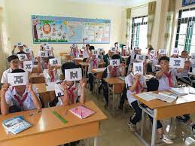
LUYỆN TẬP

Slide 24
Câu 1: Gen và prôtêin có mối quan hệ với nhau thông qua cấu trúc trung gian nào?
A. mARN.
B. tARN.
C. rARN.
D. mARN và tARN.

Slide 25
Câu 2: Sơ đồ mối quan hệ giữa gen và tính trạng nào dưới đây là đúng?
A. ADN → ARN → prôtêin → tính trạng.
B. Gen → mARN → prôêin→ tính trạng.
C. Gen → mARN → tính trạng.
D. Gen → ARN → prôtêin → tính trạng.

Slide 26
Câu 3: mARN có vai trò gì trong mối quan hệ giữa gen và prôtêin?
A. Gắn axit amin vào để tổng hợp prôtêin.
B. Truyền đạt thông tin về cấu trúc của prôtêin sắp được tổng hợp từ nhân ra tế bào chất.
C. Chứa thông tin mã hoá các axit amin.
D. Cấu trúc nên ribôxôm tham gia vào tổng hợp prôtêin.

Slide 27
Câu 4. NTBS được thể hiện trong mối quan hệ:
Gen (1 đoạn ADN) => mARN là:
A. A – T, G – X.
B. A – U, T – A.
C. A – U, T – A, G – X, X – G.
D. A – T, T – A, G – X, X - G .

Slide 28
Câu 5. NTBS được thể hiện trong mối quan hệ: mARN => prôtêin là:
A. A – T, G – X.
B . A – U, T – A.
C. A – T, T – A, G – X, X – G.
D. A – U, U – A, G – X, X – G.

